Slide 1
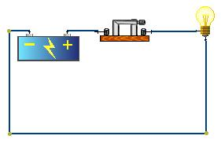
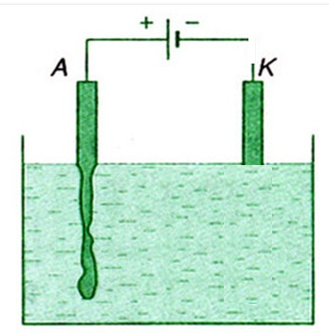
KIỂM TRA BÀI CŨ
Câu hỏi: Em hãy nêu bản chất dòng điện trong kim loại và bản chất dòng điện trong chất điện phân?
SO₄²⁻
Cu²⁺
OH⁻
H⁺
E

Slide 2
Chương 3: Dòng điện trong các môi trường
Kim loại
Chất rắn
Đèn
Dẫn điện
Chất lỏng
Chất lỏng
Đèn
Dẫn điện
Chất khí
Chất khí
Đèn

Slide 3
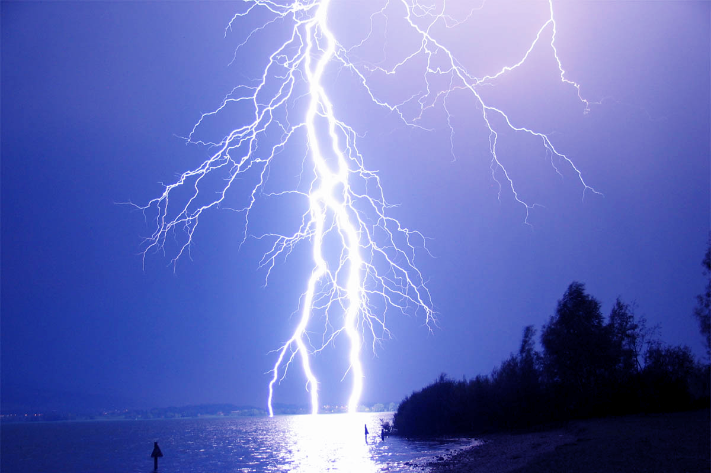
BÀI 15
DÒNG ĐIỆN TRONG CHẤT KHÍ

Slide 4
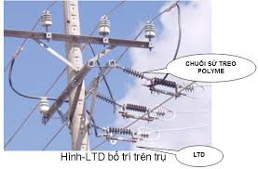
Bài 15 DÒNG ĐiỆN TRONG CHẤT KHÍ
Chất khí cách điện tốt Ở ĐIỀU KIỆN THƯỜNG.

Slide 5
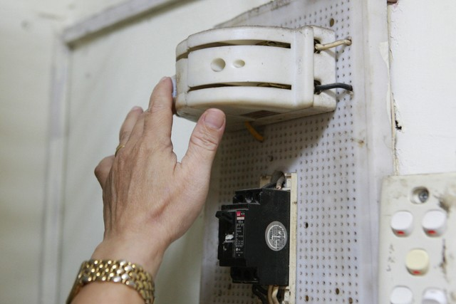
Hãy
ngắt điện
khi có
hỏa hoạn!
Vì sao?
Khi nào thì chất khí dẫn điện?

Slide 6
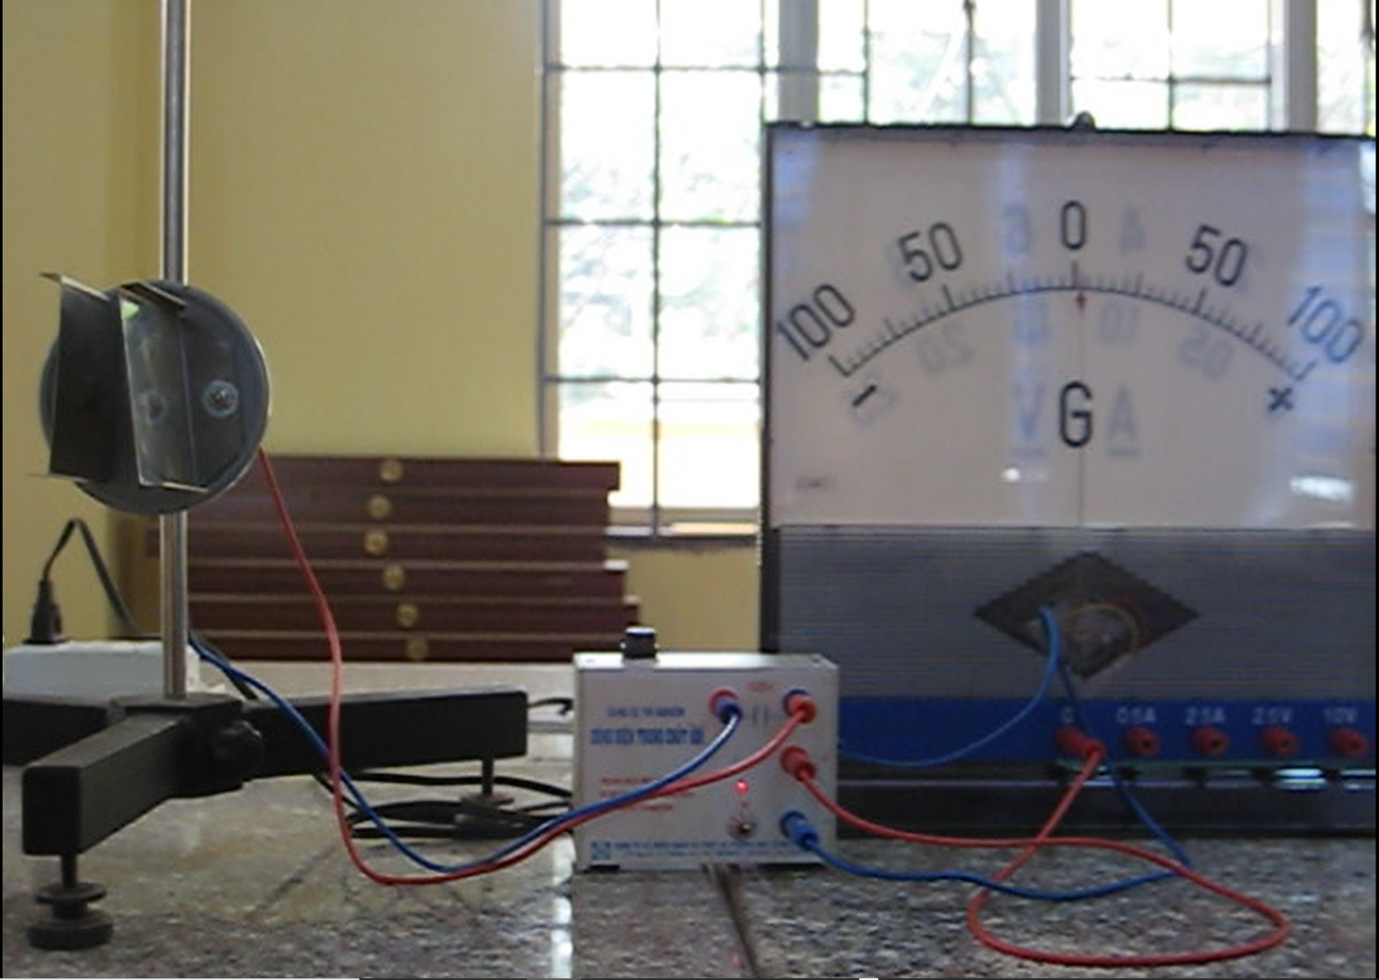
Bài 15 DÒNG ĐIỆN TRONG CHẤT KHÍ
Chất khí là môi trường cách điện
Bình thường, chất khí không dẫn điện vì các phân tử khí đều ở trạng thái trung hòa
Kim điện kế để nhận biết dòng điện qua 2 bản tụ
Tụ điện được tích điện

Slide 7
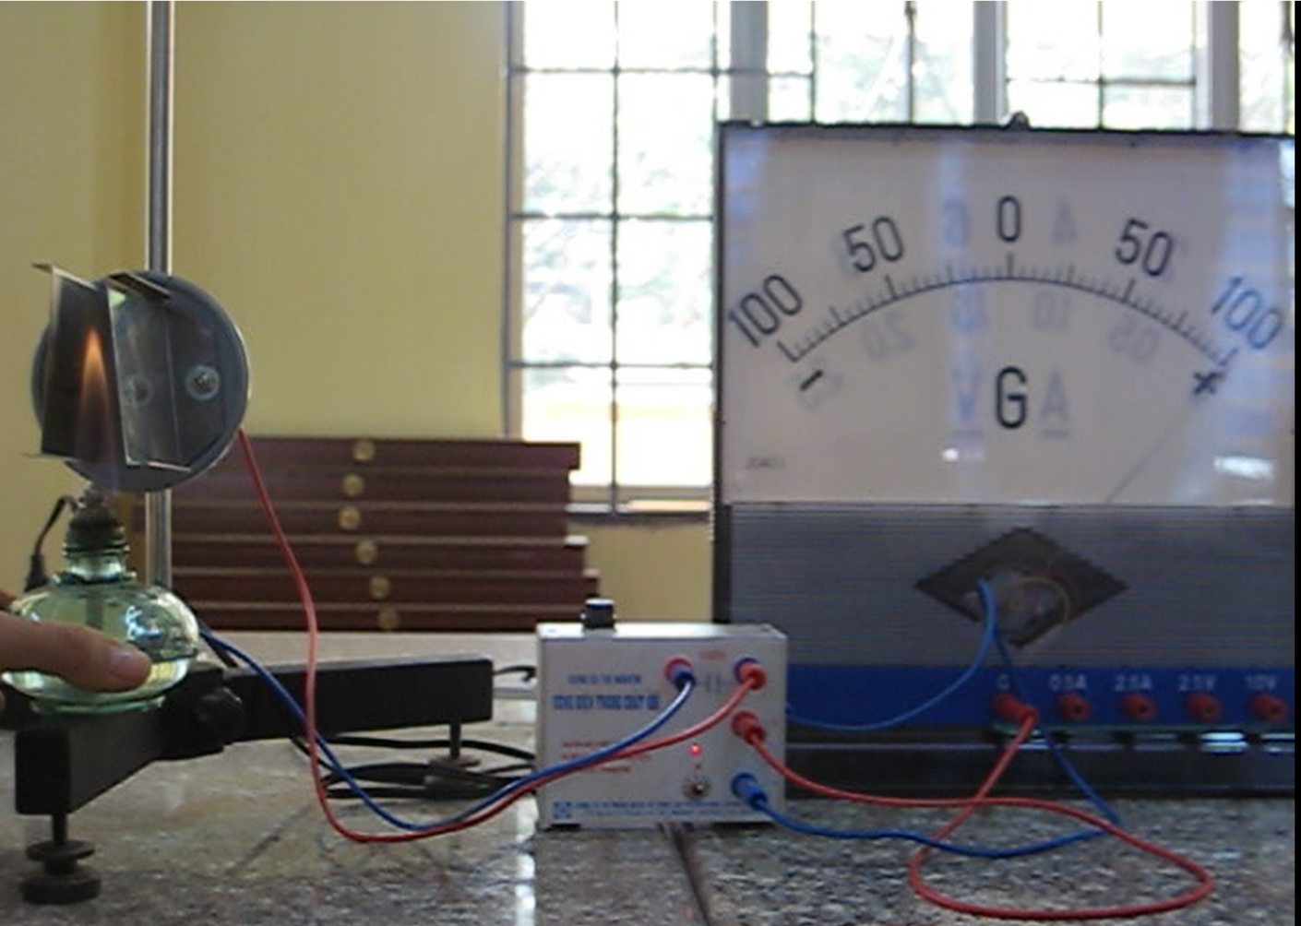
II. SỰ DẪN ĐIỆN CỦA CHẤT KHÍ TRONG ĐIỀU KIỆN THƯỜNG.
1. Thí nghiệm
Mô tả TN:
Kết quả:
- Khi chưa đốt nóng không khí giữa 2 bản tụ thì không khí không dẫn điện.
- Khi đốt nóng không khí giữa 2 bản tụ thì không khí dẫn điện.
Khi nào thì chất khí dẫn điện? Vì sao?
- Nếu không đốt nóng mà dùng tia tử ngoại thì cũng cho kết quả như trên

Slide 8
+
+
+
+
+
+
+
Ngọn lửa hay tia bức xạ tử ngoại đã làm tăng mật độ hạt tải điện trong chất khí

Slide 9
III. BẢN CHẤT DÒNG ĐIỆN TRONG CHẤT KHÍ
1. Sự ion hoá chất khí và tác nhân ion hoá
Ngọn lửa ( nhiệt), tia tử ngoại gọi là tác nhân ion hóa
Ban đầu chất khí gồm các phân tử trung hòa
Tác nhân ion hóa biến phân tử trung hòa thành ion dương và electron
Một số electron kết hợp với phân tử trung hòa thành ion âm

Slide 10
Giải thích sự sinh ra hạt tải điện do tác nhân nhiệt độ
Ion (+)
+
-
+
Ion (+)
+
+
-
-
Electron tự do
+
Phân tử chất khí trung hòa điện
+
+
-
Khi có tác nhân ion hóa thì chất khí bị ion hóa sinh ra các hạt tải điện là ion(+), ion(-) và electron.

Slide 11
III. BẢN CHẤT DÒNG ĐIỆN TRONG CHẤT KHÍ
Sự ion hoá chất khí và tác nhân ion hoá là quá trình dưới tác dụng của tác nhân gây ra ion hóa “như nhiệt độ, bức xạ, điện trường cao”, làm chất khí sinh ra các ion và eletron tự do ở trong chất khí.

Slide 12
Khi không khí đã bị ion hóa
khi chưa có và đã có điện trường ngoài tác dụng thì có hiện tượng gì xảy ra ?

Slide 13
III. BẢN CHẤT DÒNG ĐIỆN TRONG CHẤT KHÍ
KHI CHƯA CÓ ĐIỆN TRƯỜNG TÁC DỤNG VÀO KHÔNG KHÍ.
-
+
+
-
+
+
-

Slide 14
III. BẢN CHẤT DÒNG ĐIỆN TRONG CHẤT KHÍ
KHI CÓ ĐIỆN TRƯỜNG NGOÀI TÁC DỤNG
+
E
-
-
+
+
-
I
+
-
-
+
+
+
-
-
Khi có điện trường ngoài tác dụng, các ion(+) chuyển động có hướng cùng chiều E và ion(-), electron chuyển động ngược chiều E

Slide 15
III. BẢN CHẤT DÒNG ĐIỆN TRONG CHẤT KHÍ
1. Sự ion hoá chất khí và tác nhân ion hoá
Bản chất dòng điện trong chất khí là dòng chuyển dời có hướng của các ion(+) cùng chiều điện trường và ion(-), electron ngược chiều điện trường.
Các hạt tải điện này sinh ra do chất khí bị ion hóa bởi tác nhân ion hóa.

Slide 16
III. BẢN CHẤT DÒNG ĐIỆN TRONG CHẤT KHÍ
2. Quá trình dẫn điện không tự lực của chất khí ( HS tự đọc)
Là quá trình dẫn điện chỉ xảy ra khi có tác nhân ion hóa.
→ Dòng điện trong chất khí không tuân theo định luật Ôm
Không phải là đường thẳng
I (A)
_{Định luật Ôm:}
I
I_{bh}
_{O}
O
U_{b}
U_{c}
U (V)
U

Slide 17
Cường độ dòng điện trong chất khí biến đổi theo U theo 3 giai đoạn sau:
Gđ 1. Sự phóng điện không tự lực.
Khi U nhỏ, và xảy ra khi có tác nhân ion hóa
+
e⁻
e⁻
e⁻
I (A)
Gđ 3. Sự phóng điện tự lực vẫn
xảy ra dù mất tác nhân ion hóa
U >>Uc → xảy ra quá trình
“Ion hóa do va chạm” → I tăng vọt
I_{bh}
Gđ 2. Phóng điện không tự lực mà cường độ dòng điện đạt giá trị bão hòa.
Dù U tăng, I vẫn giữ nguyên giá trị I = I_{bh}
O
U_{b}
U_{c}
U (V)

Slide 18
III. BẢN CHẤT DÒNG ĐIỆN TRONG CHẤT KHÍ
3. Hiện tượng nhân số hạt tải điện trong chất khí trong quá trình dẫn điện không tự lực. (HS tự đọc)
- Hiện tượng tăng mật độ hạt tải điện trong chất khí do dòng điện chạy qua gây ra gọi là hiện tượng nhân số hạt tải điện.
- Quá trình diễn ra theo kiểu thác lũ (“tuyết lở”) như hình sau đây:

Slide 19
-
+
-
-
Quá trình nhân số hạt tải điện theo kiểu
thác lũ (tuyết lở)
-
-
-
-
-
-
-
+
-
-
-
-
-
-
-
-
+
-
-
+
-
+
+
-
-
-
+
-
-
+
+
-
+
-
+
-
-
+
-
-
+
-
-
-
+
-
-

Slide 20
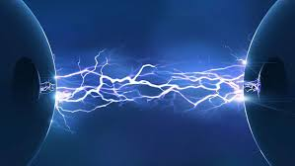
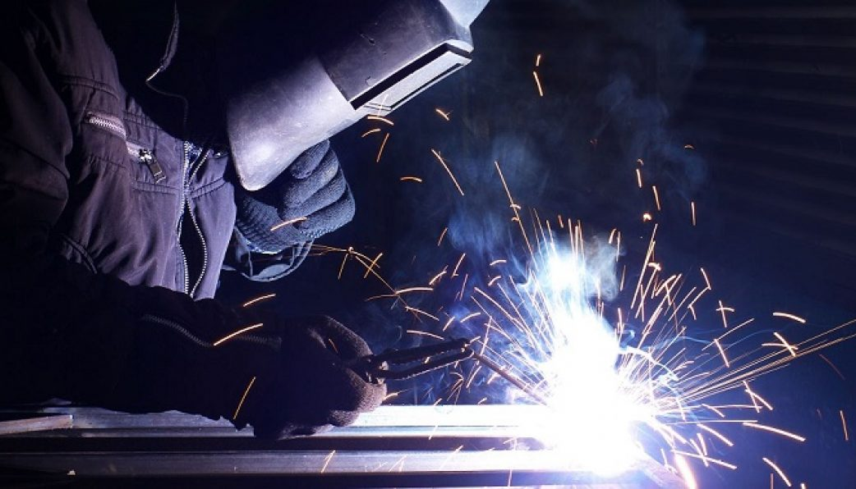
IV. QUÁ TRÌNH DẪN ĐIỆN TỰ LỰC CỦA CHẤT KHÍ.
*Định nghĩa : quá trình dẫn điện của chất khí có thể tự duy trùy, mà không cần ta chủ động tạo ra hạt tải điện, gọi là quá trình dẫn điện (phóng điện ) tự lực.
Ví Dụ: Tia lửa điện và Hồ quang điện.

Slide 21
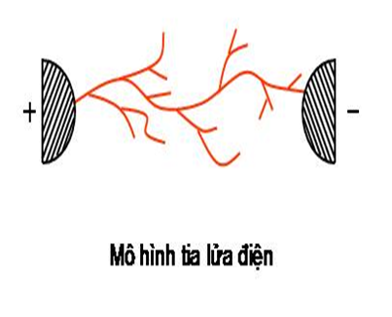
1. Định nghĩa Tia lửa điện
V. TIA LỬA ĐIỆN VÀ ĐIỀU KIỆN TẠO RA TIA LỬA ĐIỆN.
( HS tự đọc)
Không có hình dạng nhất định, thường là chùm tia ziczac.
Có nhiều nhánh, thường kèm theo tiếng nổ, sinh ra ozone trong không khí.
- Tia lửa điện là quá trình phóng điện tự lực của chất khí khi đặt giữa một điện trường đủ mạnh để ion hóa kk thành ion và electron tự do.

Slide 22
2. Điều kiện để tạo ra tia lửa điện: - Khi trời mưa to, có sấm sét, trên trời cũng có những tia lửa điện như vậy, hiện tượng sấm sét được giải thích như thế nào?
Sét: tia lửa điện khổng lồ, được tạo ra do sự tích điện trái dấu giữa các đám mây hoặc giữa đám mây (+) tích điện với mặt đất (-).
Điều kiện: U = 100.000.000 V – 1.000.000.000 V
I = 10.000 A – 50.000 A
- Sự phát sinh của tia lửa điện làm áp suất không khí tăng đột ngột gây ra tiếng nổ:
+ Tiếng sấm: giữa hai đám mây
+ Tiếng sét: giữa đám mây với mặt đất.

Slide 23
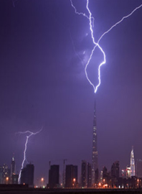
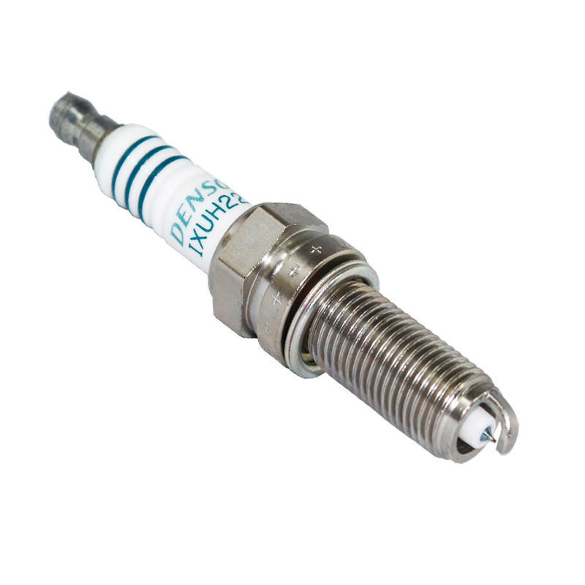
3. Ứng dụng của dòng điện trong chất khí.
1.Tia lửa điện
Được chế tạo Buri trong động cơ đốt trong.
Chế tạo cột thu lôi chống sét.

Slide 24
Phòng chống sấm sét 1. Trong nhà Khi có sấm sét nên:
Tránh các chỗ ẩm ướt như buồng tắm, không nên dùng điện thoại trừ trường hợp rất cần thiết.
Nên rút phích cắm các thiết bị điện với các đường dây điện thoại hay dây điện vì nối với lưới bên ngoài nên rất có thể bị ảnh hưởng sét đánh lan truyền.

Slide 25
VI. Hiện tượng hồ quang điện

Slide 26
1. Định nghĩa: Hồ quang điện" là "quá trình phóng điện tự lực" xảy ra trong chất khí ở áp suất thường hoặc áp suất thấp giữa hai điện cực có hiệu diện thế không lớn. - Hồ quang điện có thể kèm theo tỏa nhiệt và tỏa sáng rất mạnh 2. Điều kiện để có hồ quang điện: *U: 40 – 50 V *Cường độ dòng điện lên tới hàng chục Ampe. * Nhiệt độ: 2500-8000⁰֯C tùy vào bản chất của điện cực
VI. Hiện tượng hồ quang điện

Slide 27
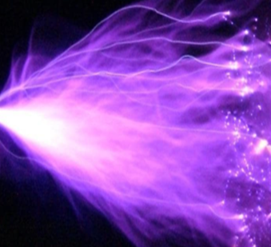

Slide 28
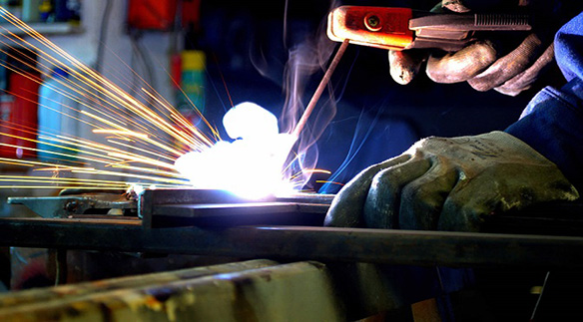
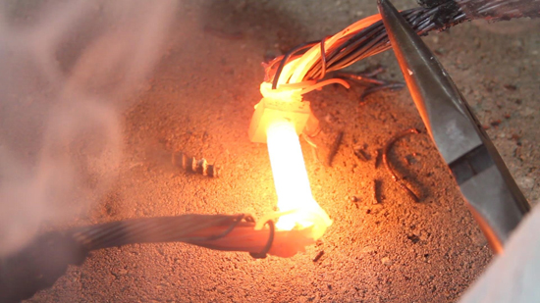
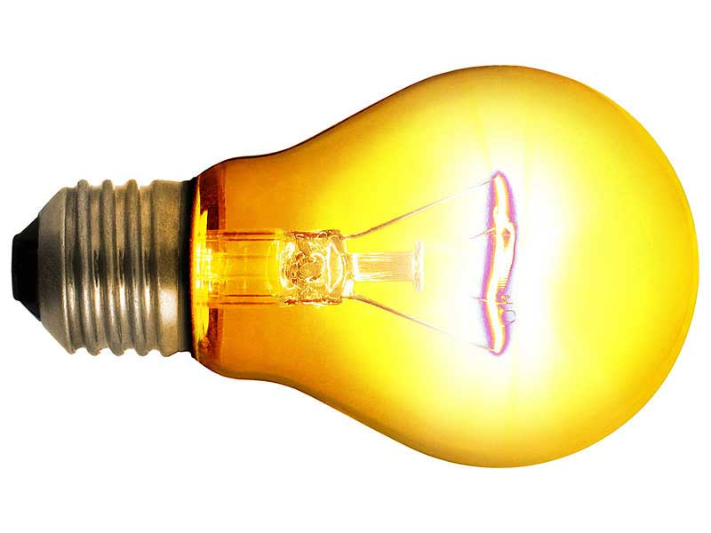
3. Ứng dụng hồ quang điện:
1. Hàn điện
2. Luyện kim
3. Làm đèn phát sáng

Slide 29
Tác hại của Hồ quang điện
Nếu không trang bị bảo hộ mặt trong quá trình hàn:
Khi chúng ta nhìn vào thì tia hồ quang làm chết các tế bào niêm mạc mắt, dẫn tới đau mắt hàn.
Có thể làm bong da mặt nguyên nhân do chết hết tế bào bên ngoài.

Slide 30
CỦNG CỐ
So sánh bản chất dòng điện trong kim loại, trong chất điện phân và chất khí?
MÔI TRƯỜNG | KIM LOẠI | CHẤT ĐIỆN PHÂN | CHẤT KHÍ
HẠT TẢI ĐIỆN
SỰ DẪN ĐIỆN
TÁC NHÂN HỖ TRỢ
Electron
tự do
Ion dương và ion âm
Ion dương, ion âm và electron
Tốt, kém hơn
kim loại
Rất kém
Rất tốt
Không cần
Không cần
Tác nhân
ion hoá

